Slide 1
Ciencias Naturales
Profesora Karina Zurita Alarcón

Slide 2
OA:
Observar y comparar las características de las etapas del ciclo de vida de distintos animales

Slide 3
Sabias que…
Los seres vivos atraviesan una serie de cambios durante su vida: nacen, crecen, se reproducen y mueren. Al conjunto de estas transformaciones se le llama ciclo de vida. Durante su desarrollo los animales experimentan algunos cambios.
https://www.youtube.com/watch?v=lMF5_FL0b6Q&t=132s

Slide 4
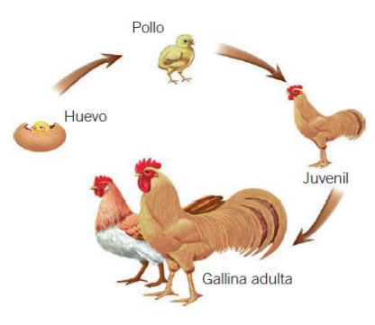
Algunas características de los animales cambian durante su crecimiento y desarrollo y otras permanecen iguales.
Aves

Slide 5
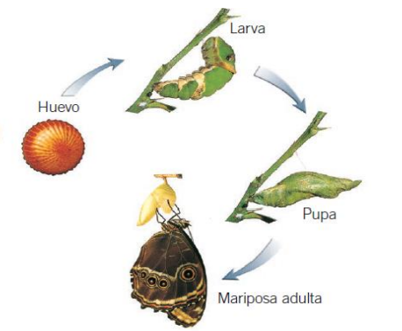
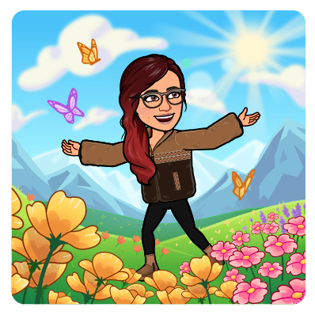
Hay animales que tienen
grandes cambios en su cuerpo
cuando pasan del estado juvenil
al adulto. Este proceso se llama
metamorfosis.
Mariposa

Slide 6
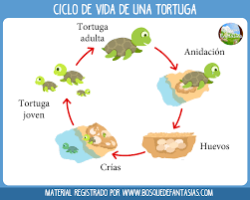
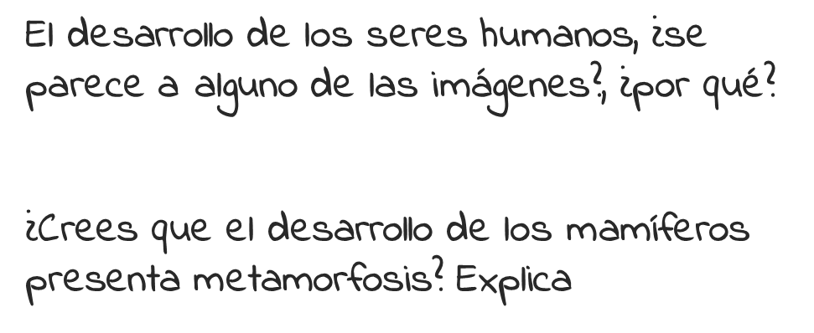
Responde, recuerda respetar los turnos
Reptiles

Slide 7
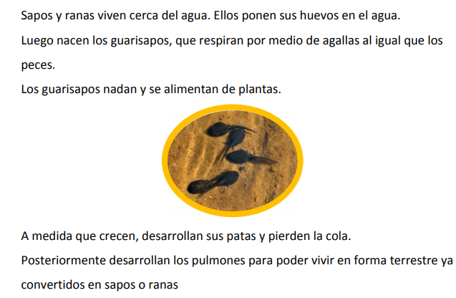
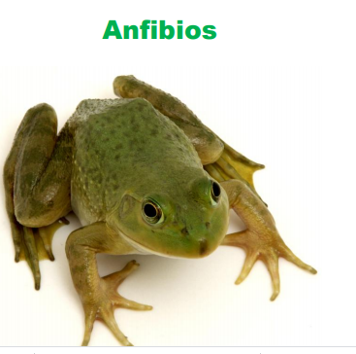
L
ECT
URA

Slide 8
Juguemos para verificar lo aprendido
https://wordwall.net/es/resource/3284242/ciclo-de-vida-de-la-tortuga
https://wordwall.net/es/resource/3284433/ciclo-de-vida-del-salm%C3%B3n
https://wordwall.net/es/resource/3284196/ciclo-de-vida-del-caballo
https://wordwall.net/es/resource/3284300/ciclo-de-vida-de-la-chinita
https://wordwall.net/es/resource/3285636/ciclo-de-vida-de-la-rana

Slide 9
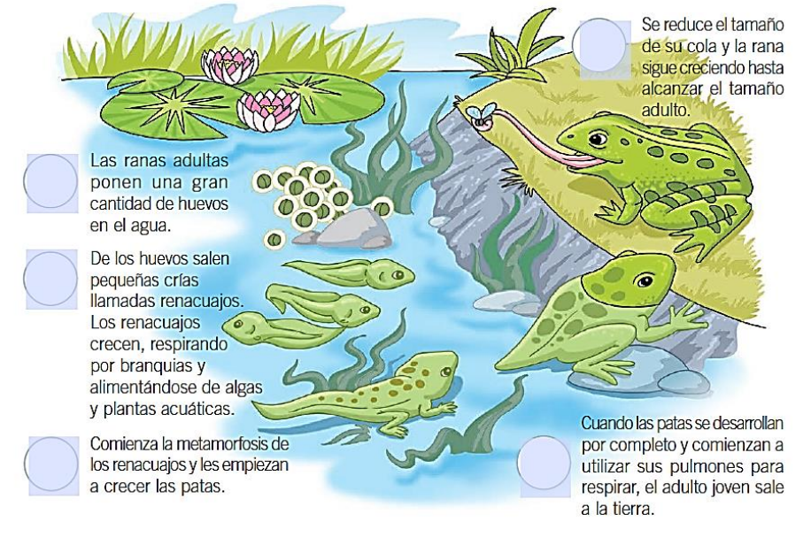
Observa las etapas del desarrollo de una rana y numéralas del 1 al 5.

Slide 10
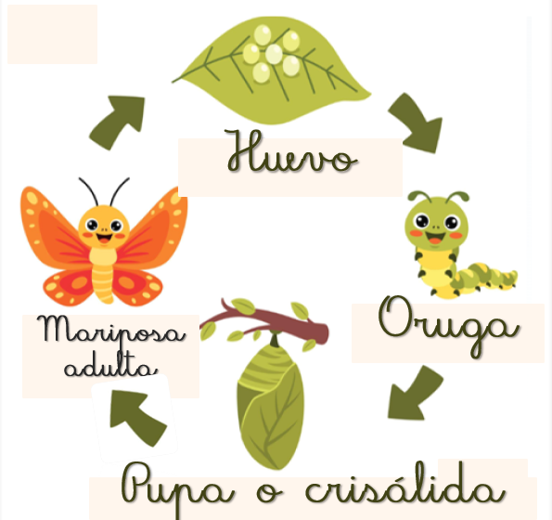
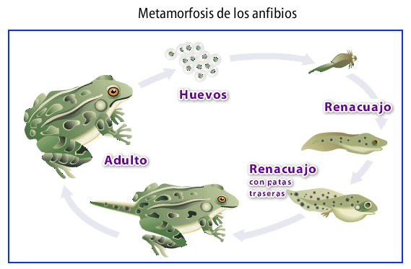
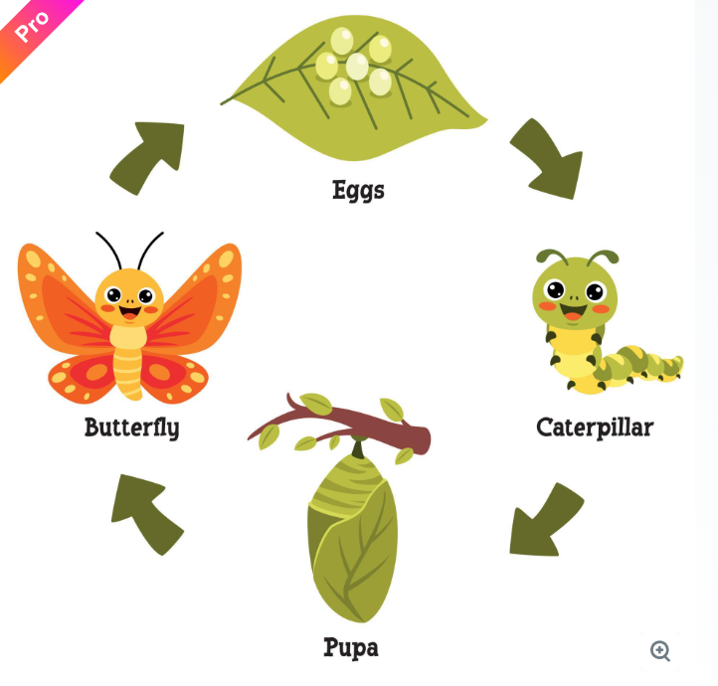
Dibuja el ciclo de vida de la mariposa y rana
Huevo
Mariposa
adulta
Oruga
Pupa o crisálida

Slide 11
Busca en un diccionario
las siguientes palabras
ovíparo | Vivíparo
Vertebrados | Metamorfosis

